Slide 1

KV Cache初探
从MHA、MQA到GQA
东川路第一可爱猫猫虫

Slide 2


主要内容
追根溯源: 什么是KV Cache
如何优化KV Cache: MHA $→$ MQA $→$ GQA

Slide 3
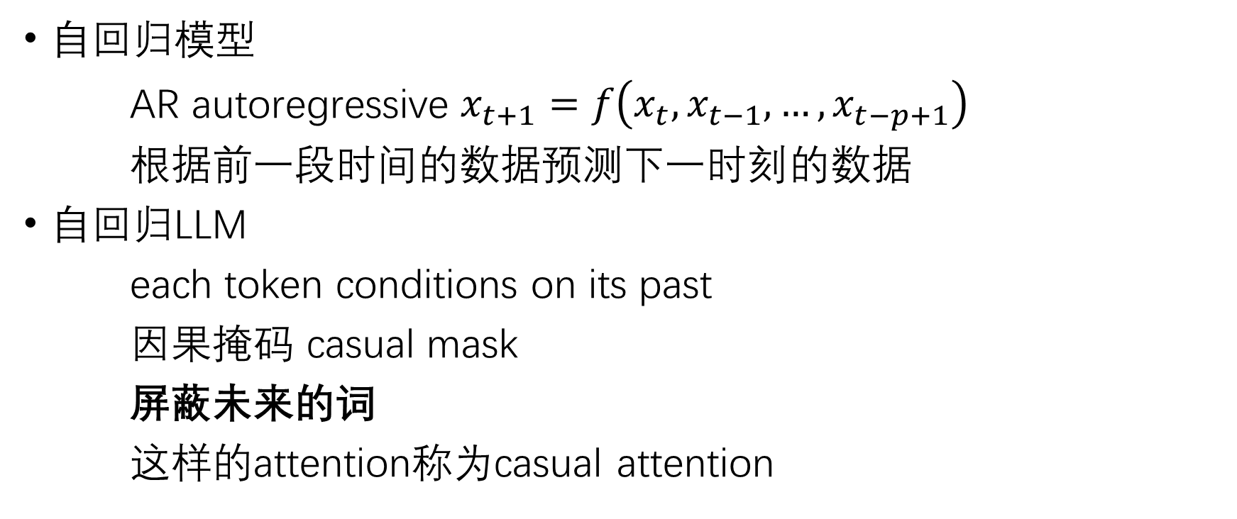
LLM的本质：next token prediction
自回归模型
AR autoregressive $x_{t+1}=f\left(x_{t},x_{t−1},…,x_{t−p+1}\right)$
根据前一段时间的数据预测下一时刻的数据
自回归LLM
each token conditions on its past
因果掩码 casual mask
屏蔽未来的词
这样的attention称为casual attention

Slide 4
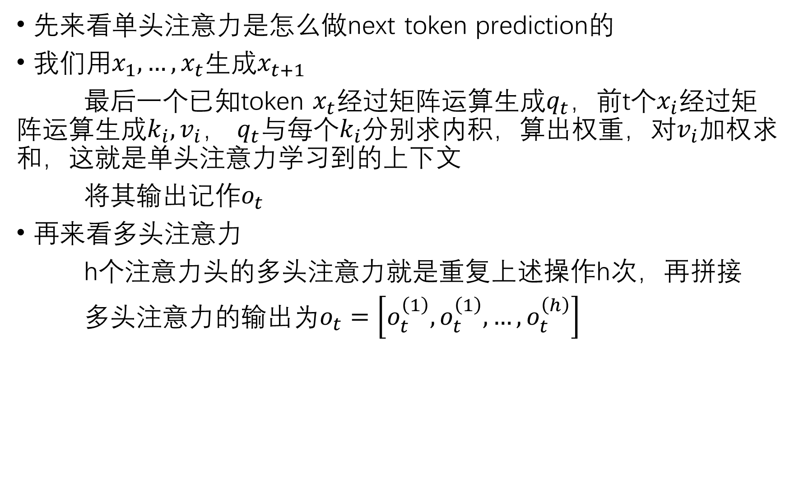
举例说明计算过程
先来看单头注意力是怎么做next token prediction的
我们用$x_{1},…,x_{t}$生成$x_{t+1}$
最后一个已知token $x_{t}$经过矩阵运算生成$q_{t}，$前t个$x_{i}$经过矩阵运算生成$k_{i},v_{i}$， $q_{t}$与每个$k_{i}$分别求内积，算出权重，对$v_{i}$加权求和，这就是单头注意力学习到的上下文
将其输出记作$o_{t}$
再来看多头注意力
h个注意力头的多头注意力就是重复上述操作h次，再拼接
多头注意力的输出为$o_{t}=\left[o_{t}^{\left(1\right)},o_{t}^{\left(1\right)},…,o_{t}^{\left(h\right)}\right]$

Slide 5
KV Cache
如果生成一个长度为1000的token序列，当我们生成第1000个token时，第一个token的k和v已经被计算了999次
这造成了巨大的重复计算浪费
解决办法就是把以前计算好的k和v缓存起来，以供后续调用
这就是KV Cache
为什么不缓存Q？
Q没有被重复计算，每次只算当前的最后一个已知token的Q

Slide 6
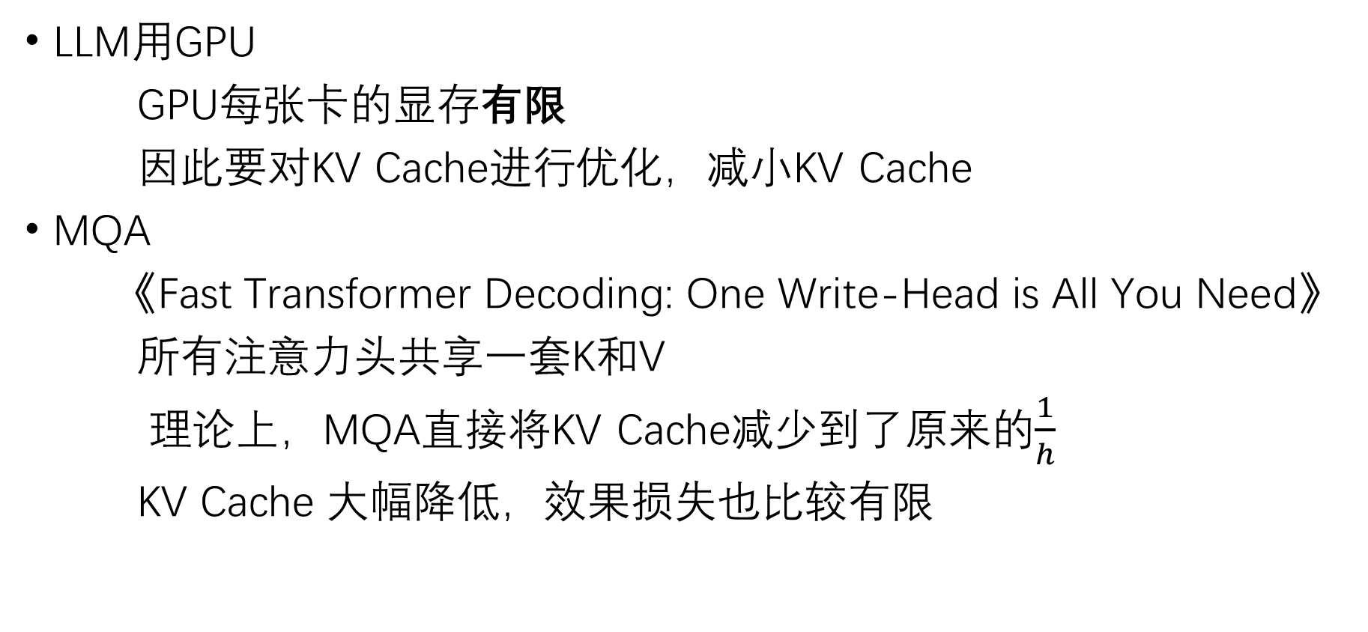
KV Cache遇到了问题
LLM用GPU
GPU每张卡的显存有限
因此要对KV Cache进行优化，减小KV Cache
MQA
《Fast Transformer Decoding: One Write-Head is All You Need》
所有注意力头共享一套K和V
理论上，MQA直接将KV Cache减少到了原来的$\frac{1}{h}$
KV Cache 大幅降低，效果损失也比较有限

Slide 7

折中之选
GQA
《GQA: Training Generalized Multi-Query Transformer Models from Multi-Head Checkpoints》
本质上就是把MHA和MQA做了一个折中
将所有头分为g个组（g可以整除h），每组共享同一对K、V
g=h MHA g=1 MQA
Llama3、DeepSeek-V1用的就是GQA
g取的是8 这考虑到了推理效率
每张卡负责计算一个组内的attention head

